Slide 1

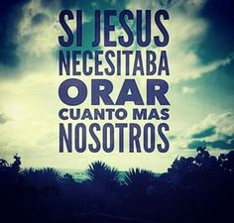
CARACTERÍSTICAS DE LA ORACIÓN EN SANTIAGO. SANTIAGO.5:13-17.
INTRODUCCION:
La oración es muy importante en nuestra vida como cristianos, debemos estar orando en todo tiempo y en toda circunstancia de la vida, siempre necesitaremos de la oración.
Jesús siempre le dio mucha importancia a la oración.
Los apóstoles y la iglesia misma siempre estaban orando.

Slide 2
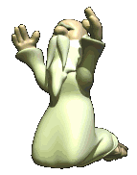
INTRODUCCIÒN:
Las escrituras nos advierten a que oremos sin cesar sin descansar.
I Tesalonicenses.5:17.
orad sin cesar;
A no desmayar jamás.
Lucas.18:1.
Y les refería Jesús una parábola para enseñarles que ellos debían orar en todo tiempo, y no desfallecer,
Para que Ellos pudiera orar en todo tiempo.

Slide 3
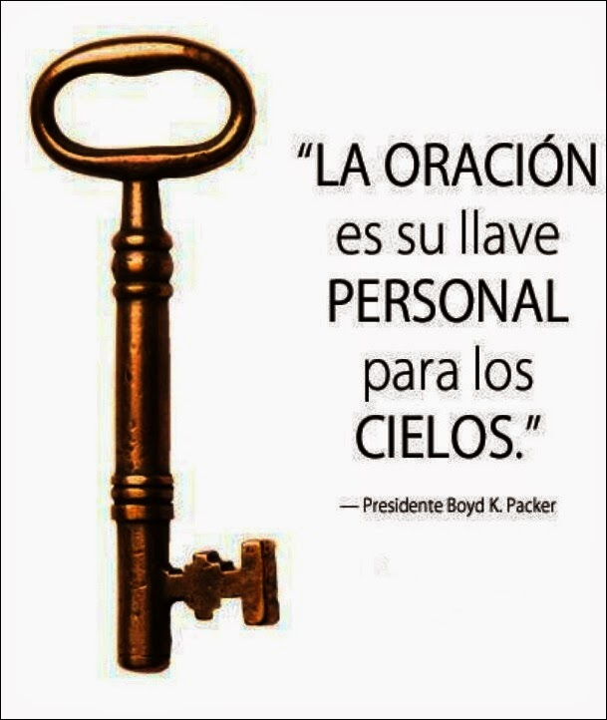
INTRODUCCIÒN:
Pero en este estudio quiero que miremos la oración desde el punto de Santiago.5, para la ver la oración que Santiago nos enseña:
La oración individual:
“Haga oración”. Santiago.5:13.
La oración unida:
“Oren sobre Él”. Santiago.5:14.
La oración de fe:
“La oración de fe”. Santiago.5:15.

Slide 4

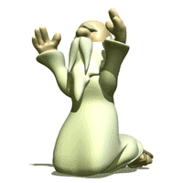
INTRODUCCIÒN:
La oración por otros:
“Orad unos por otros”. Santiago.5:16.
La oración ferviente:
“La oración eficaz”. Santiago.5:16.
La oración contestada:
“Para que no lloviese”. Santiago.5:17.
Esperando que este estudio nos anime a ser fervientes en la oración como lo demanda la Biblia.
Que seamos hombre y mujeres de oraciones.

Slide 5

CARACTERISTICA DE LA ORACIÒN: ORACION INDIVIDUAL. SANTIAGO.5:13.
Aquí Santiago nos anima a orar por Nosotros mismo, a la oración individual, Si esta alguno enfermo, el remedio, el antídoto:
Es la oración, debemos orar por Nuestras enfermedades.
Debemos de ser fervientes en la oración, en Nuestra casa, Nuestro trabajo, en donde estemos debemos estar siempre orando.
¿Sufre alguno entre vosotros? Que haga oración. ¿Está alguno alegre? Que cante alabanzas.

Slide 6

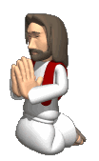
ORACIÒN INDIVIDUAL.
Dios desea que le invoquemos en el tiempo de la angustia, sea cual sea esta.
Salmos.50:15.
e invócame en el día de la angustia; yo te libraré, y tú me honrarás.
Ya que en la angustia podemos clamar al Señor y El nos va a librar.
Salmos.107:6.
Entonces en su angustia clamaron al SEÑOR, y El los libró de sus aflicciones;

Slide 7
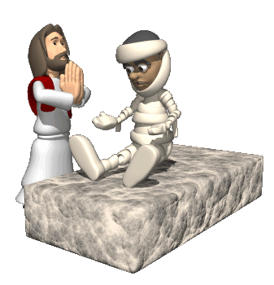
LA ORACIÒN SIEMPRE NOS FORTALECE.
Miremos el poder de la oración individual Nuestro Señor Jesucristo está angustiado.
Mateo.26:38.
Entonces les dijo*: Mi alma está muy afligida, hasta el punto de la muerte; quedaos aquí y velad conmigo.
Jesús esta angustiado hasta al punto de la muerte, pero después que Él oro su ánimo fue diferente.
Mateo.26:45-46.
Entonces vino* a los discípulos y les dijo*: ¿Todavía estáis durmiendo y descansando? He aquí, ha llegado la hora, y el Hijo del Hombre es entregado en manos de pecadores.

Slide 8
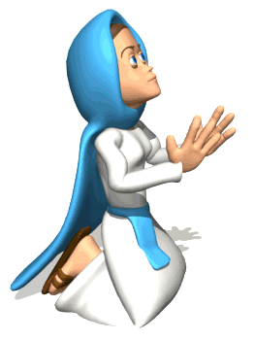
ORACIÒN INDIVIDUAL.
V.45.
¡Levantaos! ¡Vamos! Mirad, está cerca el que me entrega.
Se levanto e iba con determinación. Primero angustiado y después de la oración con mucha determinación.
Debemos de dar a Dios todas Nuestras ansiedades.
I Pedro.5:7.
echando toda vuestra ansiedad sobre El, porque El tiene cuidado de vosotros.
Salmos.55:22.
Tenemos que orar siempre donde estemos.
Echa sobre el SEÑOR tu carga, y El te sustentará; El nunca permitirá que el justo sea sacudido.

Slide 9
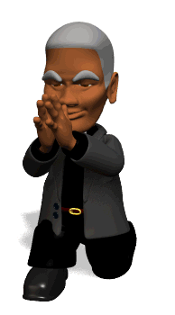
CARACTERISTICA DE LA ORACIÒN: LA ORACION UNIDA. SANTIAGO.5:14.
Como vimos hay oración individual, pero también hay oración colectiva de grupo, unidad.
Aquí se habla de los ancianos, pero también debemos orar en grupo como hermanos que somos.
No solo en la iglesia cuando nos reunimos, sino también en las casas.
¿Está alguno entre vosotros enfermo? Que llame a los ancianos de la iglesia y que ellos oren por él, ungiéndolo con aceite en el nombre del Señor;

Slide 10
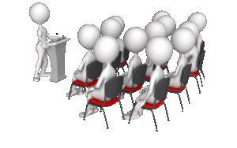
LA ORACIÒN UNIDA.
Hechos.2:42.
Y se dedicaban continuamente a las enseñanzas de los apóstoles, a la comunión, al partimiento del pan y a la oración.
Los hermanos estaban unánimes en la oración.
Ellos estaban orando todos unidos, vemos los resultados de la oración en grupo.

Slide 11
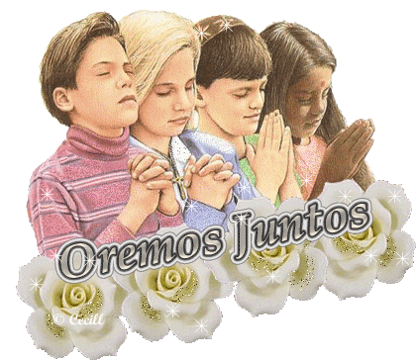
LA ORACIÒN UNIDA.
Hechos.12:5.
Así pues, Pedro era custodiado en la cárcel, pero la iglesia hacía oración ferviente a Dios por él.
La iglesia estaba haciendo oración ferviente por Pedro y Jacobo, quienes estaban encarcelados y ya habían matado a Jacobo,
la oración dio resultado porque Pedro fue librado por Él Señor.
Hechos.12:12.
Al darse cuenta de esto, fue a la casa de María, la madre de Juan, llamado también Marcos, donde muchos estaban reunidos y oraban.

Slide 12
LA ORACIÒN UNIDA.
Muchos estaban orando unidos.
Después de las amenazas que recibieron los apóstoles de no predicar más a Cristo.
Hechos.4:18.
Cuando los llamaron, les ordenaron no hablar ni enseñar en el nombre de Jesús.
Pero después Ellos comenzaron a orar.

Slide 13
LA ORACIÒN UNIDA.
Hechos.4:29-31.
Y ahora, Señor, considera sus amenazas, y permite que tus siervos hablen tu palabra con toda confianza,
V.30.
mientras extiendes tu mano para que se hagan curaciones, señales y prodigios mediante el nombre de tu santo siervo Jesús.
V.31.
Después que oraron, el lugar donde estaban reunidos tembló, y todos fueron llenos del Espíritu Santo y hablaban la palabra de Dios con valor.

Slide 14
LA ORACIÒN UNIDA.
Ellos hablaban la Palabra de Dios con más valor.
Pablo oro con todos los ancianos de Éfeso.
Hechos.20:36.
Cuando terminó de hablar, se arrodilló y oró con todos ellos.
Todos estaban orando unánimes juntos, en compañerismo.
Igualmente, oro con todos los hermanos de Tiro.

Slide 15
LA ORACIÒN UNIDA.
Hechos.21:3-5.
Cuando avistamos Chipre, dejándola a la izquierda, navegamos hacia Siria, y desembarcamos en Tiro porque la nave debía dejar su cargamento allí.
V.4.
Después de hallar a los discípulos, nos quedamos allí siete días, y ellos le decían a Pablo, por el Espíritu, que no fuera a Jerusalén.
V.5.
Y pasados aquellos días partimos y emprendimos nuestro viaje mientras que todos ellos, con sus mujeres e hijos, nos acompañaron hasta las afueras de la ciudad. Después de arrodillarnos y orar en la playa, nos despedimos unos de otros.

Slide 16
LA ORACIÒN UNIDA.
Oraron todos de rodillas en la playa.
No importa el lugar donde estemos siempre podemos orar.
Pablo rogaba a los hermanos de Roma para que Ellos oraran por Él.
Romanos.15:30.
Os ruego, hermanos, por nuestro Señor Jesucristo y por el amor del Espíritu, que os esforcéis juntamente conmigo en vuestras oraciones a Dios por mí,

Slide 17
LA ORACIÒN UNIDA.
Para que fuera librado.
Romanos.15:31.
para que sea librado de los que son desobedientes en Judea, y que mi servicio a Jerusalén sea aceptable a los santos,
Debemos orar unidos siempre.
Tenemos que estar orando como individuos, como iglesia.
Tenemos la responsabilidad de hacerlo.

Slide 18
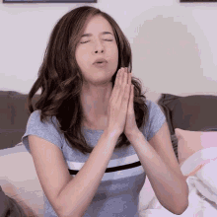
CARACTERISTICA DE LA ORACIÒN: LA ORACION POR OTROS. SANTIAGO.5:16.
Debemos orar unos por otros Pablo siempre oraba por los demás.
Colosenses.1:3.
Damos gracias a Dios, el Padre de nuestro Señor Jesucristo, orando siempre por vosotros,
Siempre estaba orando por Ellos.
Por tanto, confesaos vuestros pecados unos a otros, y orad unos por otros para que seáis sanados. La oración eficaz del justo puede lograr mucho.

Slide 19
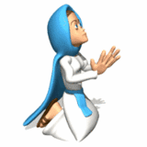
LA ORACIÒN POR OTROS.
Colosenses.1:9.
Por esta razón, también nosotros, desde el día que lo supimos, no hemos cesado de orar por vosotros y de rogar que seáis llenos del conocimiento de su voluntad en toda sabiduría y comprensión espiritual,
No cesaba de orar por Ellos.
Igualmente pedía que los hermanos oraran por Él.

Slide 20
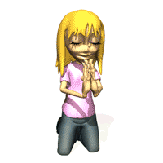
LA ORACIÒN POR OTROS.
Colosenses.4:3.
orando al mismo tiempo también por nosotros, para que Dios nos abra una puerta para la palabra, a fin de dar a conocer el misterio de Cristo, por el cual también he sido encarcelado,
I Tesalonicenses.5:25.
Hermanos, orad por nosotros.

Slide 21
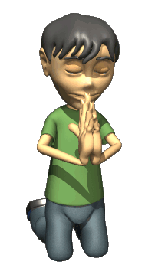
LA ORACIÒN POR OTROS.
II Tesalonicenses.3:1.
Finalmente, hermanos, orad por nosotros, para que la palabra del Señor se extienda rápidamente y sea glorificada, así como sucedió también con vosotros;
Debemos pedir que oren también por Nosotros.
Debemos siempre estar orando unos por otros, es Nuestro deber orar unos por otros.

Slide 22
LA ORACIÒN POR OTROS.
Hebreos.13:18.
Orad por nosotros, pues confiamos en que tenemos una buena conciencia, deseando conducirnos honradamente en todo.
Los hermanos debemos estar orando siempre los unos por los otros.
Tenemos la bendición de la oración unos por otros.
Es una gran herramienta la oración para Él cristiano.

Slide 23
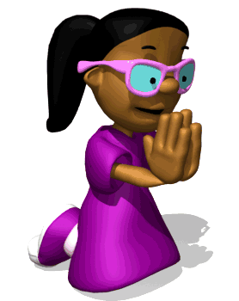
CARACTERISTICA DE LA ORACIÒN: ORACION DE FE. SANTIAGO.5:15.
Para que la oración tenga grandes resultados en Nuestras vidas, tiene que ser con fe, sin fe la oración no funciona.
La oración con fe dará resultados. Restaura al enfermo.
Santiago.5:15.
y la oración de fe restaurará al enfermo, y el Señor lo levantará, y si ha cometido pecados le serán perdonados.

Slide 24
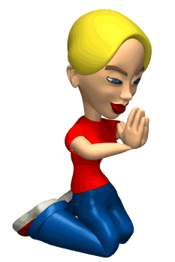
ORACIÒN DE FE.
Por eso debemos de pedir,, pero con fe.
Santiago.1:6.
Pero que pida con fe, sin dudar; porque el que duda es semejante a la ola del mar, impulsada por el viento y echada de una parte a otra.
Debemos de pedir pero pedir con fe, ya que si pedidos sin fe no recibiremos nada.

Slide 25
ORACIÒN DE FE.
Santiago.1:7.
No piense, pues, ese hombre, que recibirá cosa alguna del Señor,
Orar con fe da resultados.
Orar sin fe no da resultados.
Marcos.11:24.
Por eso os digo que todas las cosas por las que oréis y pidáis, creed que ya las habéis recibido, y os serán concedidas.
Debemos de pedir y la única manera es atraves de la oración.

Slide 26
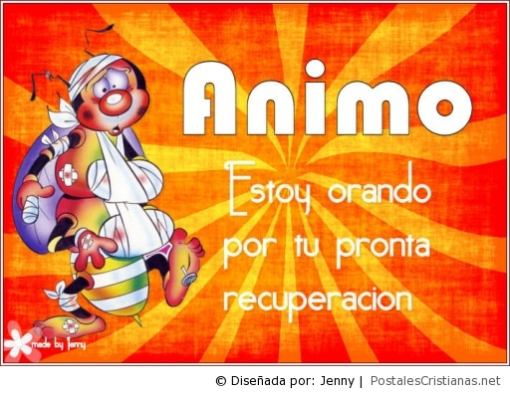
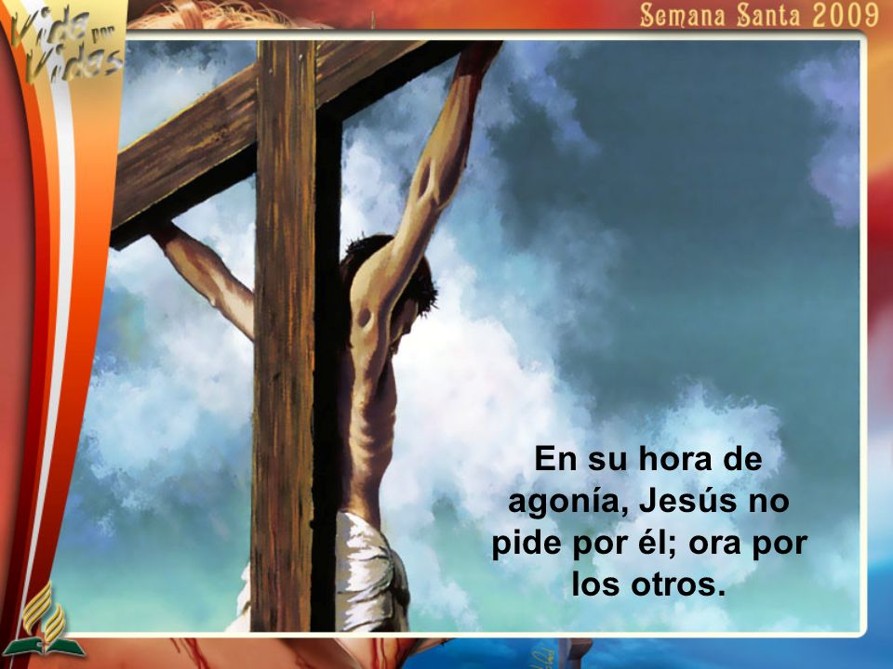
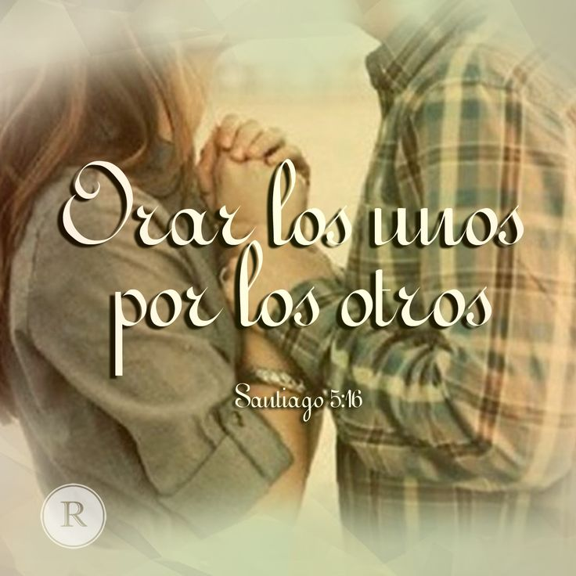
JESÙS SIEMPRE ORABA POR LOS DEMAS.
DEBEMOS DE IMITARLO

Slide 27
CARACTERISTICA DE LA ORACIÒN: LA ORACIÒN FERVIENTE. SANTIAGO.5:16.
Por tanto, confesaos vuestros pecados unos a otros, y orad unos por otros para que seáis sanados. La oración eficaz del justo puede lograr mucho.
Debemos de ser fervientes en la oración, la palabra ferviente- fervoroso, ardiente,
NO SE DETENGA SIGA ORANDO.

Slide 28
LA ORACIÒN FERVIENTE.
Nuestras oraciones deben de ser con mucho fervor, una oración fría no es aceptada por Nuestro Dios.
Debemos de ser fervientes en espíritu.
Romanos.12:11.
no seáis perezosos en lo que requiere diligencia; fervientes en espíritu, sirviendo al Señor,
La iglesia hacia ferviente oración.

Slide 29
LA ORACIÒN FERVIENTE.
Hechos.12:5.
Así pues, Pedro era custodiado en la cárcel, pero la iglesia hacía oración ferviente a Dios por él.
Debemos de ser eficaz en la oración, muchas veces la oración no tiene resultados porque pedimos mal.
Santiago.4:3.
Pedís y no recibís, porque pedís con malos propósitos, para gastarlo en vuestros placeres.

Slide 30
LA ORACIÒN FERVIENTE.
Muchas veces pedimos mal, una oración que no es de acuerdo a la voluntad de Dios, es una oración mal pedida.
I Juan.5:14.
Y esta es la confianza que tenemos delante de El, que, si pedimos cualquier cosa conforme a su voluntad, El nos oye.
Tenemos la gran bendición orar y Dios nos oye y responde.

Slide 31
LA ORACIÒN FERVIENTE.
Muchas oraciones no tienen sentido, por ejemplo, si alguien pierde un:
Ojo.
Un pie.
Un dedo.
Y le pide a Dios que le devuelva el ojo o el pie o el dedo es una oración que no tendrá sentido y es una oración que no es eficaz.
Que es vana, sin sentido y no abra respuestas.

Slide 32
CARACTERISTICA DE LA ORACIÒN: LA ORACIÒN CONTESTADA. SANTIAGO.5:17.
Toda oración va ser contestada.
I Juan.5:14-15.
Y esta es la confianza que tenemos delante de El, que, si pedimos cualquier cosa conforme a su voluntad, El nos oye.
Dios nos oye, escucha en todo momento.
V.15.
Elías era un hombre de pasiones semejantes a las nuestras, y oró fervientemente para que no lloviera, y no llovió sobre la tierra por tres años y seis meses.

Slide 33
LA ORACIÒN CONTESTADA.
Y si sabemos que El nos oye en cualquier cosa que pidamos, sabemos que tenemos las peticiones que le hemos hecho.
Porque esta es la promesa que Dios nos ha hecho que va a contestar todas Nuestras oraciones, pero las oraciones pueden ser contestadas positivamente o negativamente.

Slide 34
LA ORACION CONTESTADA.
Muchas veces creemos que porque no se dio como yo lo pedí es porque Dios no me escucho ni me contesto la oración.
Pero eso no es verdad, Dios puedo haberme contestado negativamente y no quiero aceptar eso.

Slide 35
LA ORACIÒN CONTESTADA.
Por ejemplo, Nuestro Señor Jesucristo oro a su Padre para que pasara la copa.
Mateo.26:39.
Y adelantándose un poco, cayó sobre su rostro, orando y diciendo: Padre mío, si es posible, que pase de mí esta copa; pero no sea como yo quiero, sino como tú quieras.
ORACIÒN CONTESTADA PERO NO POSITIVAMENTE.

Slide 36
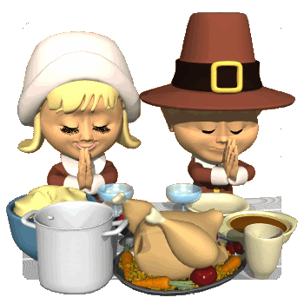
LA ORACIÒN CONTESTADA.
Pero sabemos que Jesús tuvo que morir.
La pregunta es:
¿Contesto Él Padre la oración de su Hijo?
SI, la contesto, pero la contesto negativamente y Jesús tuvo que morir.
Él apóstol Pablo oro para que Dios le quitara el aguijón.
II Corintios.12:8.
Acerca de esto, tres veces he rogado al Señor para que lo quitara de mí.

Slide 37
LA ORACIÒN CONTESTADA.
¿Escucho Dios a Pablo?
SI lo escucho, pero le contesto negativamente, porque no quito el aguijón a Pablo.
II Corintios.12:9.
Y El me ha dicho: Te basta mi gracia, pues mi poder se perfecciona en la debilidad. Por tanto, muy gustosamente me gloriaré más bien en mis debilidades, para que el poder de Cristo more en mí.
ORACIÒN CONTESTADA PERO NO POSITIVAMENTE.

Slide 38
LA ORACIÒN CONTESTADA.
Aquí se nos presenta el ejemplo de Elías quien oro para que no lloviese y no llovió.
Porque Dios siempre va a contestar Nuestras oraciones ya sea positivamente o negativamente pero Él contestara todas Nuestras oraciones.
Después oro para que lloviera y llovió.

Slide 39
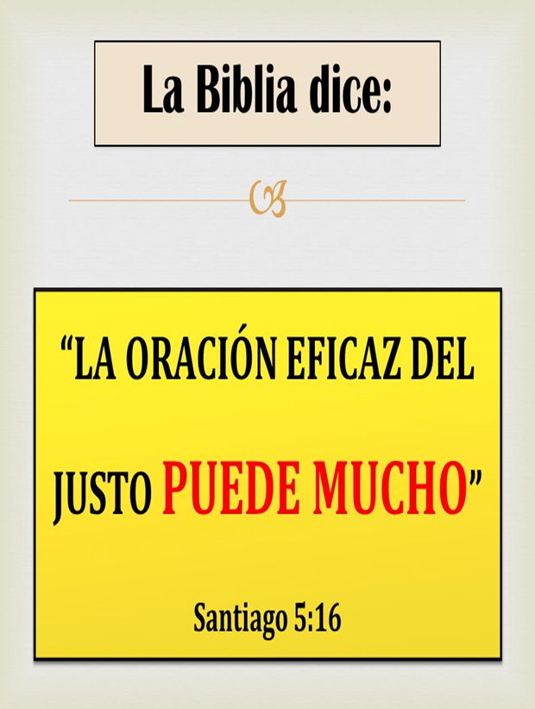
CONCLUSIÓN:
La oración es muy importante en Nuestra vida cristiana, debemos orar siempre sin desmayar, sin descansar, sin cesar, fervientes entregados en la oración.
Debemos orar unos por otros siempre.
Debemos orar unánimes, unidos en un mismo sentir.
La oración del justo es importante para cada cristiano.
NUNCA OLVIDES QUE:

Slide 40
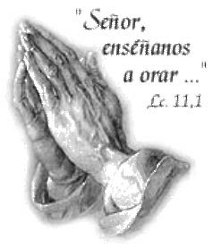

DEBEMOS DE PEDIR.
YA QUE
PORQUE

Slide 41


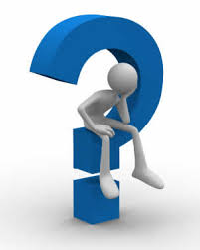
PLAN DE SALVACIÓN SEGÚN DIOS
¿Que debo hacer
para ser salvo…?
DIOS
“EL SEÑOR AÑADÍA CADA DÍA A LA IGLESIA LOS QUE HABÍAN DE SER SALVOS”
HECHOS.2:47
“por cuanto todos pecaron, y están destituidos de la gloria de Dios” Romanos. 3:23.
P
E
C
A
D
O
BAUTIZARSE. Hech.2:38.
CONFESAR. Rom.10:9-10.
Cristo es Él Salvador de los que le obedecen
“…y habiendo sido perfeccionado, vino a ser autor de eterna salvación para todos los que le obedecen” Hebreos.5:9.
ARREPENTIRSE. Hech.17:30.
CREER, Mar.16:15-16.
OIR, Rom.10:17.

Slide 42

DIOS NOS BENDIGA A TODOS.

